Slide 1
نموذج انحرافات المواد والأجور

Slide 2
الأهداف
مراجعة انحرافات المواد والأجور المباشرة ومراحل دور الرقابة وتقييم الأداء.
بناء نموذج عام لتحليل انحرافات المواد والأجور المباشرة.
اكتساب مهارة استخدام الوظيفة IF لتحديد اتجاه الانحرافات وتفسيرها.

Slide 3
النقاط الرئيسية
انحرافات المواد المباشرة:
انحراف السعر.
انحراف الكمية.
انحراف العمل المباشر:
انحراف معدل الأجر.
انحراف كفاءة العمل.
تحليل الانحرافات.

Slide 4
انحرافات المواد المباشرة
انحراف السعر:
انحراف الكمية:
انحراف السعر= الكمية الفعلية * (السعر المعياري- السعر الفعلي)
انحراف الكمية = السعر المعياري* (الكمية المعيارية - الكمية الفعلية)
الكمية المعيارية = الاحتياجات المعيارية من المواد للوحدة * عدد الوحدات المنتجة

Slide 5
انحرافات العمل المباشر
انحراف معدل الأجر:
انحراف كفاءة العمل:
انحراف معدل الأجر= ساعات العمل الفعلية * (معدل الأجر المعياري- معدل الأجر الفعلي)
انحراف كفاءة العمل = معدل الأجر المعياري* (ساعات العمل المعيارية - ساعات العمل الفعلية)
ساعات العمل المعيارية = الساعات المعيارية لإنتاج الوحدة * عدد الوحدات المنتجة

Slide 6
خطوات بناء النموذج - مثال
تقوم شركة مكة المكرمة لصناعة الأثاث بتطبيق نظام التكاليف المعيارية لإحكام الرقابة على التكاليف وقد وضعت لجنة من خبراء الإنتاج والتسويق بالشركة معايير إنتاج كرسي الصالون على النحو التالي:
الاحتياجات المعيارية من المواد لإنتاج كرسي الصالون:
الاحتياجات المعيارية من العمالة لإنتاج كرسي الصالون:
الصنف | أخشاب | ألياف | قماش | دهان
الكمية | 3 م³ | 5,2 كجم | 2,5 م | 3,9 لتر
السعر | 150 ريال | 20 ريال | 90 ريال | 15 ريال
فئة العمال | النجارون | الخياطون | الدهانون
عدد الساعات | 90 ساعة | 44 ساعة | 18 ساعة
أجر الساعة | 120 ريال | 170 ريال | 60 ريال

Slide 7
يتبع المثال
وقد تم إنتاج 1000 كرسي خلال شهر محرم عام 1426هـ، وقد كانت البيانات الفعلية المستخرجة من نظام التكاليف الفعلية كالتالي:
الاحتياجات الفعلية من المواد:
الاحتياجات الفعلية من العمالة:
المطلوب: بناء نموذج لتحديد انحرافات المواد والأجور.
الصنف | أخشاب | ألياف | قماش | دهان
الكمية | 2800 م³ | 600 كجم | 2500 م | 400 لتر
السعر | 152 ريال | 17 ريال | 88 ريال | 16 ريال
فئة العمال | النجارون | الخياطون | الدهانون
ساعات العمل | 90000 ساعة | 45000 ساعة | 16000 ساعة
أجر الساعة | 130 ريال | 170 ريال | 55 ريال

Slide 8
خطوات حل المثال
1-ادخال بيانات الاحتياجات المعيارية من المواد
2- حساب التكلفة المعيارية للمواد
بعد الجدول السابق اضيفي عنوان للصف الجديد باسم التكلفة المعيارية للمواد
3- ادخال بيانات الاحتياجات المعيارية للاجور
4- حساب التكلفة المعيارية للأجور
5- حساب اجمالي التكلفة المعيارية
في رأس ورقة العمل اكتبي عنوان {نموذج تحليل المواد والاجور المباشرة ”}
في الصف التالي اكتبي كعنوان فرعي {الاحتياجات المعيارية لصناعة الكرسي}
ادخلي بيانات الاحتياجات المعيارية من المواد كما وردت في اول جدول ( الصنف – الكمية – السعر) وبعد الاصناف اضيفي عمود الاجمالي
عند اول صنف وامام عنوان الصف الجديد ادخلي المعادلة = الكمية المعيارية * السعر المعياري
ثم يتم سحب المعادلة لباقي الخلايا في الصف اي لباقي الاصناف وتحت عمود الاجمالي قومي بجمع التكلفة المعيارية للمواد باستخدام دالة الجمع لتحصلي على التكلفة المعيارية للمواد اللازمة لصناعة الكرسي
ادخلي بيانات الاحتياجات المعيارية للاجور كما وردت في الجدول الثاني ( فئة العمالة – الساعات – اجر الساعة )
بعد الجدول السابق اضيفي عنوان للصف الجديد باسم التكلفة المعيارية للاجور
عند اول صنف وامام عنوان الصف الجديد ادخلي المعادلة = الساعات المعيارية * االاجر المعياري
ثم يتم سحب المعادلة لباقي الخلايا في الصف اي لباقي الاصناف وتحت عمود الاجمالي قومي بجمع التكلفة المعيارية للاجور باستخدام دالة الجمع لتحصلي على التكلفة المعيارية للاجور اللازمة لصناعة الكرسي
اكتب عنوان للصف التالي اجمالي التكلفة المعيارية
امام هذا الصف وتحت عمود الاجمالي ادخلي المعادلة: اجمالي التكلفة المعيارية = اجمالي التكلفة المعيارية للمواد + اجمالي االتكلفة المعيارية للاجور

Slide 9
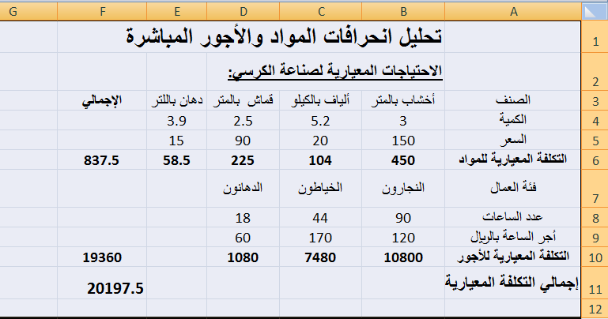
نموذج الحل للخطوات السابقة

Slide 10
يتبع- خطوات حل المثال
6- ادخال البيانات الفعلية للمواد وحساب تكلفتها
اكتبي عنوان {الاحتياجات الفعلية لإنتاج } وفي الخلية المقابلة نكتب عدد الوحدات المنتجة الفعلية
7- ادخال البيانات الفعلية للاجور وحساب تكلفتها
ادخلي بيانات الاحتياجات االفعلية للاجور كما وردت في الجدول الثاني ( فئة العمالة – الساعات – اجر الساعة )
بعد الجدول السابق اضيفي عنوان للصف الجديد باسم التكلفة الفعلية للاجور
8- حساب اجمالي التكاليف الفعلية
اكتب عنوان للصف التالي اجمالي التكلفة الفعلية
ادخلي بيانات الاحتياجات الفعلية من المواد كما وردت في اول جدول ( الصنف – الكمية – السعر) وبعد الاصناف اضيفي عمود الاجمالي
بعد الجدول السابق اضيفي عنوان للصف الجديد باسم التكلفة االفعلية للمواد
عند اول صنف وامام عنوان الصف الجديد ادخلي المعادلة = الكمية الفعليه * السعر الفعلي
ثم يتم سحب المعادلة لباقي الخلايا في الصف اي لباقي الاصناف وتحت عمود الاجمالي قومي بجمع التكلفة الفعلية للمواد باستخدام دالة الجمع لتحصلي على التكلفة الفعلية للمواد المستخدمة في الانتاج
عند اول صنف وامام عنوان الصف الجديد ادخلي المعادلة = الساعات االفعلية * الاجر الفعلي
ثم يتم سحب المعادلة لباقي الخلايا في الصف اي لباقي الاصناف وتحت عمود الاجمالي قومي بجمع التكلفة الفعلية للاجور باستخدام دالة الجمع لتحصلي على اجمالي التكلفة الفعلية للاجور
امام هذا الصف وتحت عمود الاجمالي ادخلي المعادلة: اجمالي التكلفة االفعلية = اجمالي التكلفة الفعلية للمواد + اجمالي االتكلفة االفعلية للاجور

Slide 11
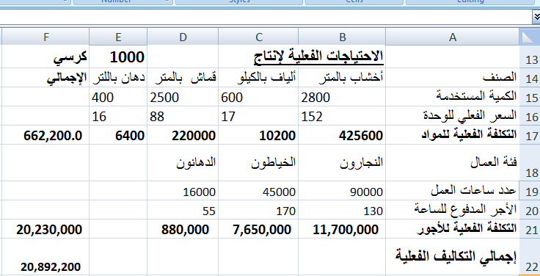
نموذج الحل للخطوات السابقة

Slide 12
يتبع- خطوات حل المثال
9- حساب انحرافات المواد
اكتب عنوان فرعي {الانحرافات التحليلية للمواد والاجور المباشرة }
10 – حساب انحرافات الاجور
نكتب صف بعنوان فئة العماله ونخصص عمود لكل فئة
ثم نخصص صف لحساب انحراف السعر = الكمية الفعلية *( السعر المعياري – السعر الفعلي )
ثم نخصص صف لحساب انحراف كمية = السعر المعياري * ( الكمية المعيارية – الكمية الفعلية )
حيث نأخذ الكميه الفعلية والسعر الفعلي من المرحله الثانيه للنموذج ونأخذ السعر المعياري من المرحله الاولى للنموذج ثم نقوم بسحب المعادله على باقي الاصناف
حيث نأخذ السعر المعياري والكميه المعياريه من المرحله الاولى من النموذج وعدد الوحدات المنتجه والكميه الفعلية من المرحله الثانيه من النموذج ثم نقوم بسحب المعادلة على باقي الاصناف
الكميه المعياريه = الاحتياجات المعياريه من المواد * عدد الوحدات المنتجه فعلياً
حساب اجمالي انحرافات المواد باضافة صف بهذا الاسم ثم ادخال تحت كل صنف المعادله = انحراف السعر + انحراف الكمية ثم نسحب على باقي الاصناف
نكتب صف بعنوان اصناف المواد ونخصص لكل صنف عمود
ثم نخصص صف لحساب انحراف معدل الاجر = ساعات العمل الفعلية *( الاجرالمعياري – الاجر الفعلي )
حيث نأخذ االساعات الفعلية والاجر الفعلي من المرحله الثانيه للنموذج ونأخذ الاجر المعياري من المرحله الاولى للنموذج ثم نقوم بسحب المعادله على باقي فئات العماله
ثم نخصص صف لحساب انحراف الكفاءه = الاجر المعياري * ( االساعات المعيارية – الساعات الفعلية )
الساعات المعياريه = الساعات المعياريه لانتاج الكرسي * عدد االكراسي المنتجه فعلياً
حيث نأخذ الاجر المعياري والساعات المعياريه من المرحله الاولى من النموذج وعدد الكراسي المنتجه والساعات الفعلية من المرحله الثانيه من النموذج ثم نقوم بسحب المعادلة على باقي فئات العماله
حساب اجمالي انحرافات االاجور باضافة صف بهذا الاسم ثم ادخال تحت كل صنف المعادله = انحراف معدل الاجر + انحراف االكفاءة ثم نسحب على باقي فئات العمالة

Slide 13
يتبع- خطوات حل المثال
11- حساب اجمالي الانحرافات
نضيف عمود باسم اجمالي الانحرافات
13- تحديد اتجاه الانحراف
هو معرفة ما اذا كان الانحراف في صالح او في غير صالح
ثم يتم سحب الداله على باقي الانحرافات
اضافة عمود باسم اتجاه الانحراف
استخدام الدالة if اذا كان الانحراف موجب فهو في صالح واذا كان سالب فهو في غير صالح
12- حساب الاجمالي العام لانحرافات المواد والاجور
اضافة صف بعنوان الاجمالي العام لانحرافات المواد والاجور
ندخل العادلة تحت عمود اجمالي الانحرافات = اجمالي انحرافات المواد + اجمالي انحرافات الاجور
نستخدم دالة الجمع لتجميع انحراف السعر لجميع اصناف المواد
نقوم بسحب الدالة ونسخ الخليه لجميع الانحرافات الاخرى

Slide 14
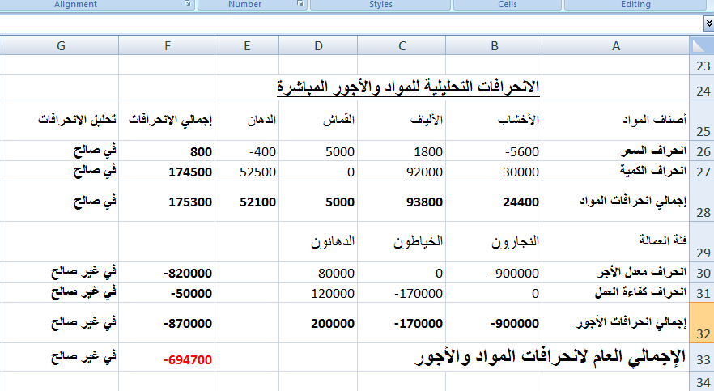
نموذج الحل للخطوات السابقة

Slide 15
الواجب
تنتج شركة النوم الهادئ مراتب وتستخدم في انتاجها نوعين من المواد القماش والقطن وقد تم وضع لجنة لدراسة احتياجات الانتاج كالآتي:
احتياجات المعيارية للمرتبة من المواد كالآتي :
الاحتياجات لمعيارية للمرتبة من الاجور كالآتي :
قطن | قماش | الصنف
30 كجم | 12 م | كمية
12 ريال للكجم | 20 ريال للمتر | سعر
المنجد | الخياط | فئة العمالة
5 ساعات | 1 ساعة | ساعات العمل
30 ريال للساعة | 10 ريال للساعة | معدل اجر الساعة

Slide 16
يتبع - الواجب
وتبين أنه خلال شهر محرم لعام 1432 هـ انه تم انتاج 600 مرتبة وقد كانت البيانات الفعلية المستخرجة من نظام التكاليف الفعلية كالتالي:
الاحتياجات الفعلية من المواد:
الاحتياجات الفعلية للاجور:
المطلوب : بناء نموذج لتحليل انحرافات المواد والاجور بالشركة
قطن | قماش | الصنف
1500كجم | 8000م | كمية
30 ريال | ريال19 | سعر
منجد | خياط | فئة العمالة
3100 ساعة | 700ساعة | ساعات العمل
30 ريال | 9 ريال | معدل اجر الساعة

